Slide 1


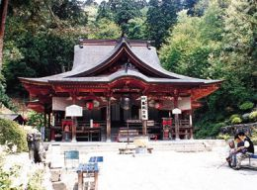
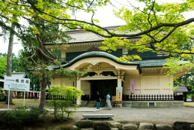
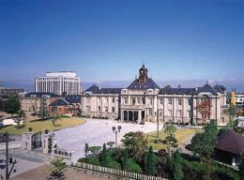
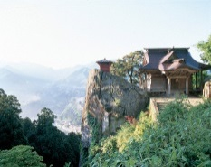
米沢藩上杉家の歴史と文化を学ぶ【山形県】
出発地：各地
日次 | 行 程 | 宿泊
1 | 各地＝＝亀岡文殊（日本三大文殊）＝＝（30分）＝＝上杉神社・稽照殿・博物館＝＝（10分）＝＝ 米沢市内班別研修（まちあるき）＝＝（25分）＝＝赤湯温泉 泊 | 山形県 赤湯温泉
2 | 宿泊地＝＝（25分）＝＝上山城郷土資料館＝＝（30分）＝＝文翔館（山形県郷土館）＝＝（25分）＝＝ ＝＝＝山寺（立石寺）＝＝＝各地
東北ルートマップ
上山城郷土資料館
文翔館
山寺
亀岡文殊
赤湯温泉
上杉神社
（凡例） ・・・：徒歩 ■□■□：JR ＝＝＝：バス ～～～：船舶 －－－：航空機
亀岡文殊（日本三大文殊）
上杉神社（稽照殿）
文翔館（山形県郷土館）
山寺（立石寺）
亀岡文殊は、丹後(京都)の切戸の文殊、大和(奈良)の安倍の文殊とともに、日本三文殊の一つとして有名です。文殊堂は文殊菩薩といわれ学問の神様として知られています。
名将上杉謙信を祀っており、稽照殿は宝物殿として上杉謙信の遺品、刀や甲冑などを収蔵展示しています。直江兼続が所有していたといわれる愛の前立ての甲冑は有名です。
大正５年竣工の県庁舎と県会議事堂の２棟からなるレンガ造りの英国近代復興様式建築。現在は県郷土館として一般公開されています。国重要文化財。
宝珠山立石寺を中心とする山寺は、松尾芭蕉も訪れて一泊し、『閑さや岩にしみ入る蝉の声』の名句を「おくのほそ道」に残しています。

